Slide 1
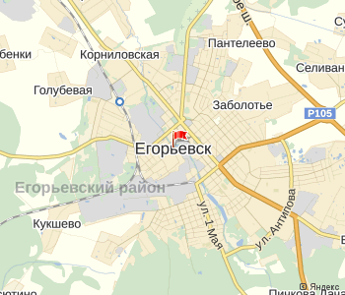
Муниципальное дошкольное образовательное учреждение детский сад
комбинированного вида №47 «Лесная сказка»
Прогулка по родному
ЕГОРЬЕВСК.
городу
В Московской области находится старинный русский город Егорьевск, основанный по официальной версии в 1778 году. Назван он в честь Святого Егория (Георгия Победоносца), однако, существует и «народная» версия происхождения названия города. Согласно этой версии местное население смогло ловко «объегорить» сборщиков дани из трех княжеств (Московского, Рязанского и Владимирского) и не платить дань никому из них.
Notes:
Прогулка по родному городу.

Slide 2
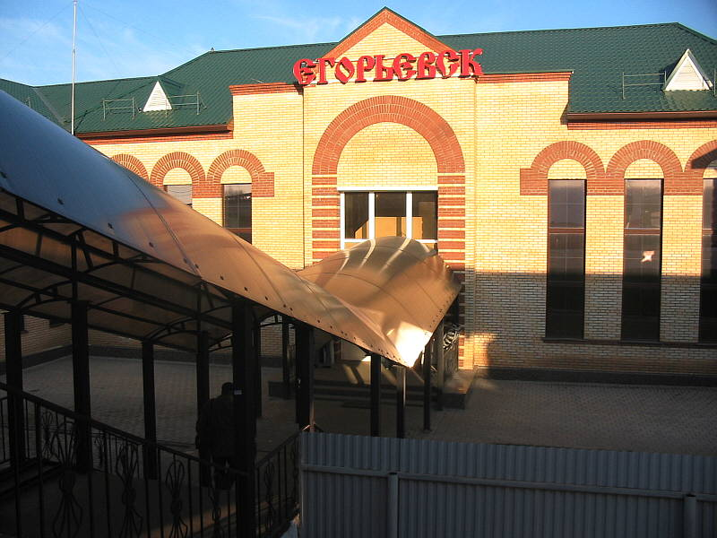
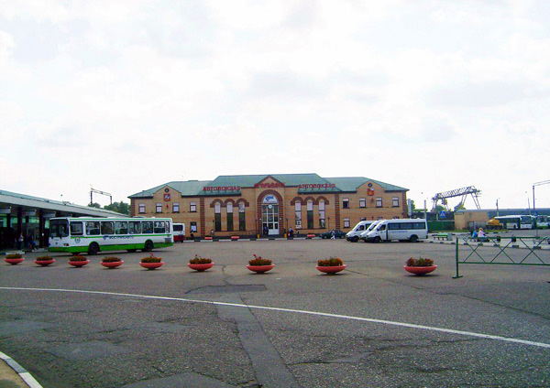
Егорьевский железнодорожный вокзал
и автостанция.
Notes:
Егорьевский железнодорожный вокзал и автостанция.

Slide 3
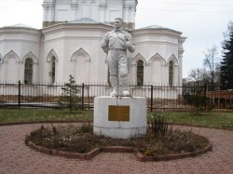
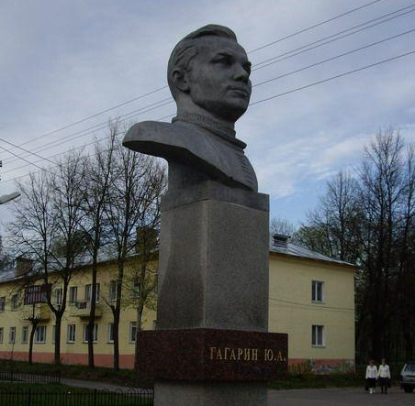
Памятники Егорьевска.
Памятник В.П.Чкалову.
Памятник
неизвестному
солдату.
Памятник Ю.А.Гагарину.
Notes:
Памятник Ю.А.Гагарину.

Slide 4
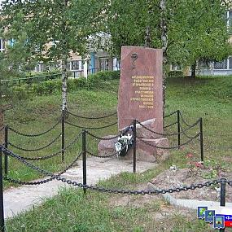
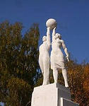
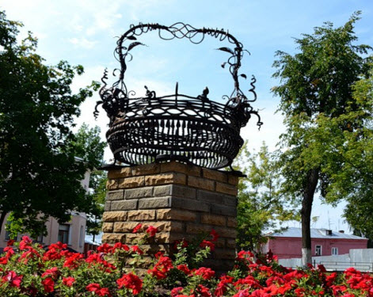
Памятник
медицинским работникам.
Памятник
первому спутнику.
Памятник корзине
Notes:
Памятник
медицинским работникам.

Slide 5
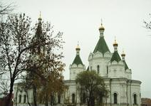
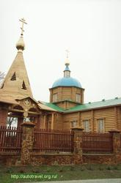
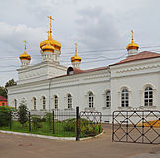
Храмы родного города.
Собор
Александра Невского.
Церковь
Казанской иконы Божьей Матери.
Церковь Святого Георгия Победоносца
Notes:
Церковь
Казанской иконы Божьей Матери.

Slide 6
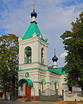
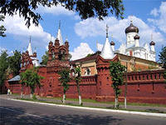
Храм Алексия, Митрополита Московского.
Троицкий Собор.
Notes:
Троицкий Собор.

Slide 7
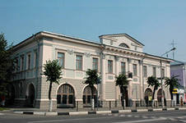
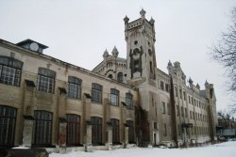
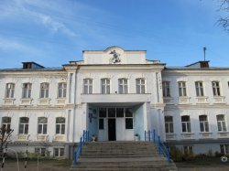
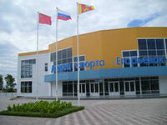
Архитектура города.
Егорьевский историко-художественный музей
МГТУ Станкин.
Егорьевская
гуманитарная гимназия
Дворец спорта «Егорьевск».
Notes:
Дворец спорта «Егорьевск».

